Slide 1
Chapter 3 Image Enhancement in the
Spatial Domain
图像增强：
空间域：直接处理像素
频域：处理傅氏变换
不存在图像增强的通用理论，具有主观性。

Slide 2

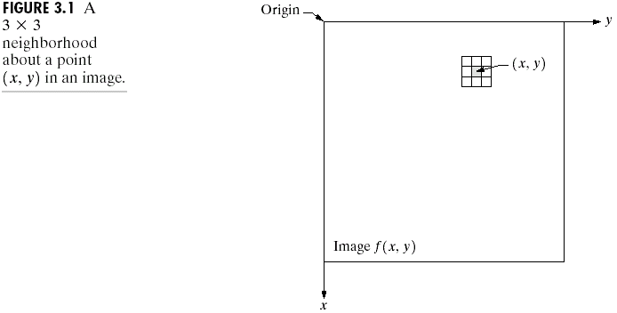
Chapter 3 Image Enhancement in the
Spatial Domain
3.1 背景知识
空域处理：

Slide 3
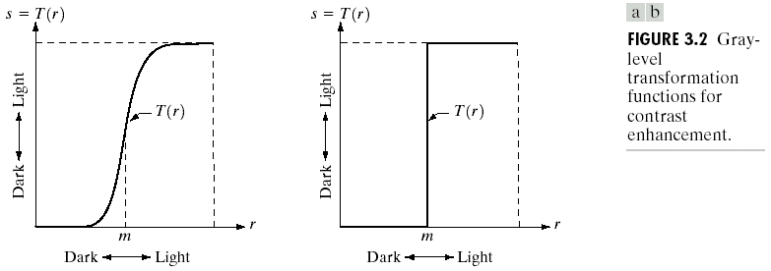
Chapter 3 Image Enhancement in the
Spatial Domain
3.1 背景知识
图像邻域内的处理
T最简单的形式1×1邻域，此时
s=T（r）也叫点映射。

Slide 4
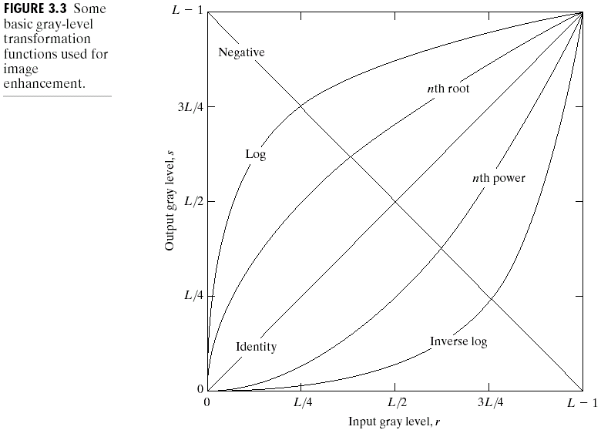
Chapter 3 Image Enhancement in the
Spatial Domain
3.2 某些基本灰度变换
常用的三种基本类型函数：
线性的
（正比，反比）
对数的
（对数，反对数）
幂次
（n次幂，n次方根）

Slide 5

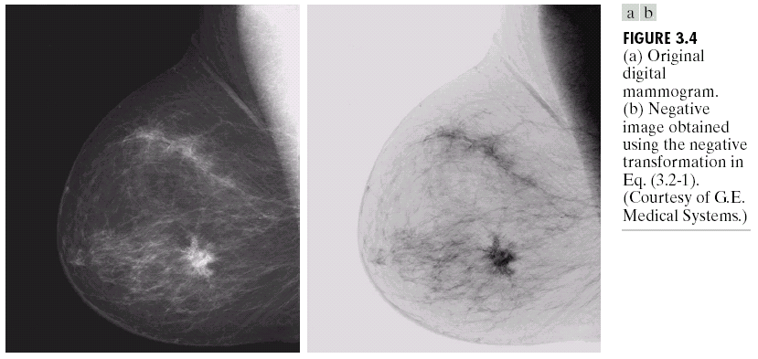
Chapter 3 Image Enhancement in the
Spatial Domain
3.2 某些基本灰度变换
3.2.1 图像反转
作用：增强嵌入于图像暗区的白色或灰色细节。

Slide 6

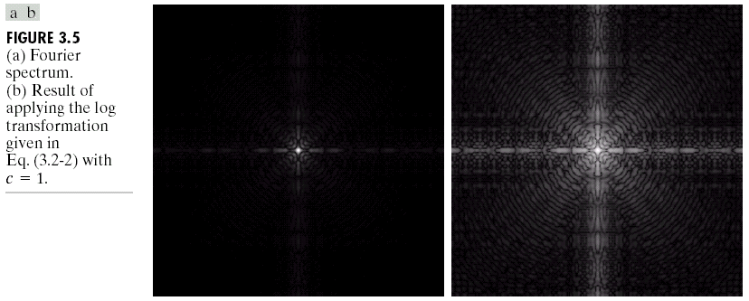
Chapter 3 Image Enhancement in the
Spatial Domain
3.2 某些基本灰度变换
3.2.2 对数变换
c为常数 作用：用来扩展被压缩的高值图像中的暗像素。不过在很大程度上压缩了图像像素的动态范围。
具体应用是缩小傅氏变换的谱范围。

Slide 7
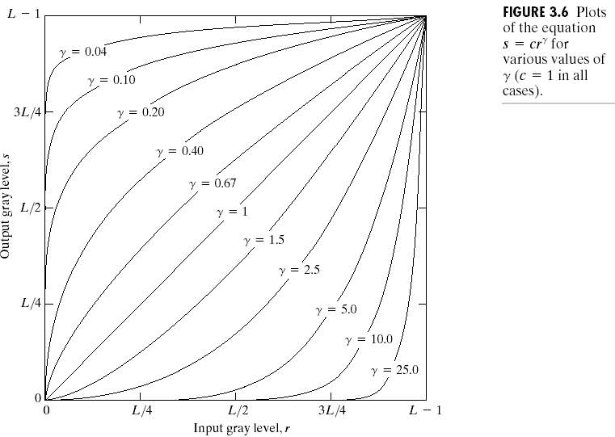




Chapter 3 Image Enhancement in the
Spatial Domain
3.2 某些基本灰度变换
3.2.3 幂次变换
c、r为正常数
有偏移量时，
和
有相反的效果。

Slide 8
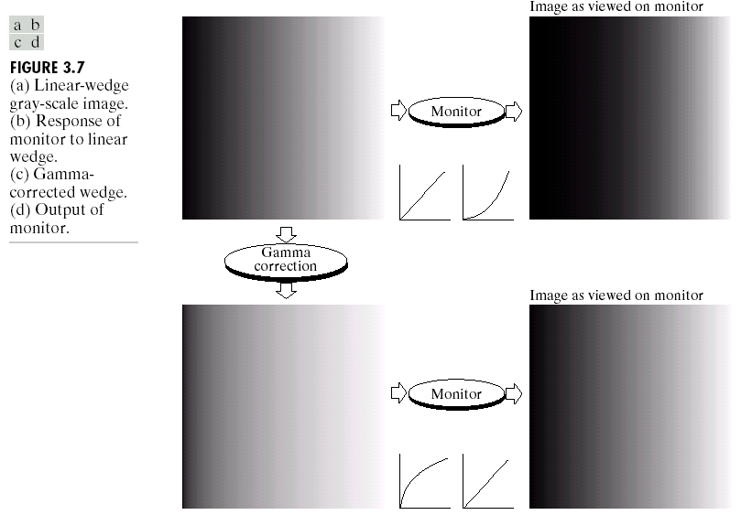
Chapter 3 Image Enhancement in the
Spatial Domain
3.2 某些基本灰度变换
3.2.3 幂次变换
图像获取，打印和显示的各种装置存在多种幂次规律响应，用来修正这些幂次的过程叫γ校正。
例如：CRT装置 γ=1.8-2.5
图3.6图中γ=2.5显示效果暗，校正参见图3.7（模形图像）。

Slide 9
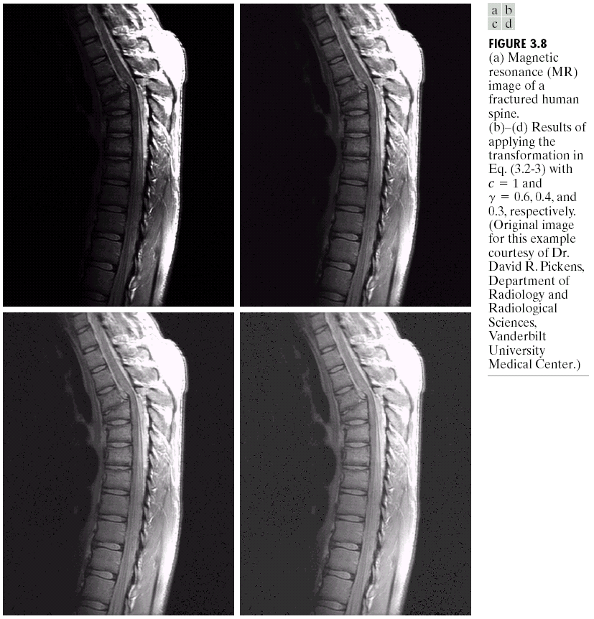
Chapter 3 Image Enhancement in the
Spatial Domain
3.2 某些基本灰度变换
3.2.3 幂次变换
P64中的例子3.1是用幂次变换进行对比度增强。
例3.2与3.1相反。

Slide 10
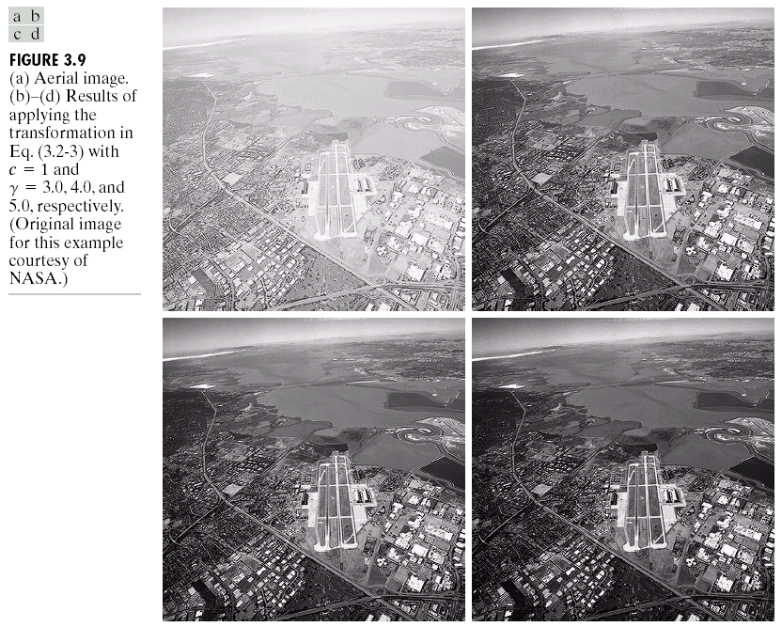
Chapter 3 Image Enhancement in the
Spatial Domain
3.2 某些基本灰度变换
3.2.3 幂次变换 例3.2：

Slide 11
Chapter 3 Image Enhancement in the
Spatial Domain
3.2 某些基本灰度变换
3.2.4 分段线性变换函数
这种方法与前述方法相对，最大的优点是形式可任意组合。
缺点是需要更多的用户输入。

Slide 12

Chapter 3 Image Enhancement in the
Spatial Domain
3.2 某些基本灰度变换
3.2.4 分段线性变换函数
最简单的分段线性函数之一是：对比度拉伸，其思想是提高图像处理时灰度分及动态范围。

Slide 13
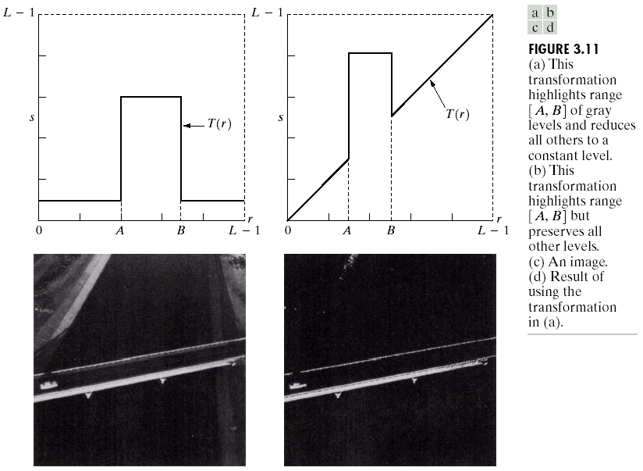
Chapter 3 Image Enhancement in the
Spatial Domain
3.2 某些基本灰度变换
3.2.4 分段线性变换函数
灰度切割：提高特一范围的灰度值。

Slide 14
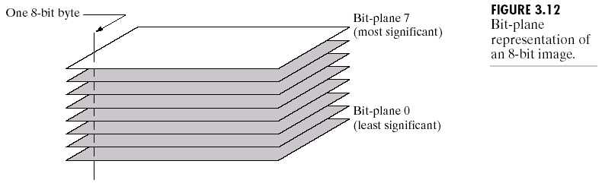
Chapter 3 Image Enhancement in the
Spatial Domain
3.2 某些基本灰度变换
3.2.4 分段线性变换函数
位图切割：设图像每一个像素用8bits来表示，假想图像由8个1bit平面组成，其范围从最低的0平面到最高的位平面7。
（位平面分割）：对图像特定位提高其亮度的仍可提高图像质量。
例：可设一个灰度值变函数，获得位平面7的二值图像（0-127→0，129-255→255），如图3.14、13、12所示。

Slide 15
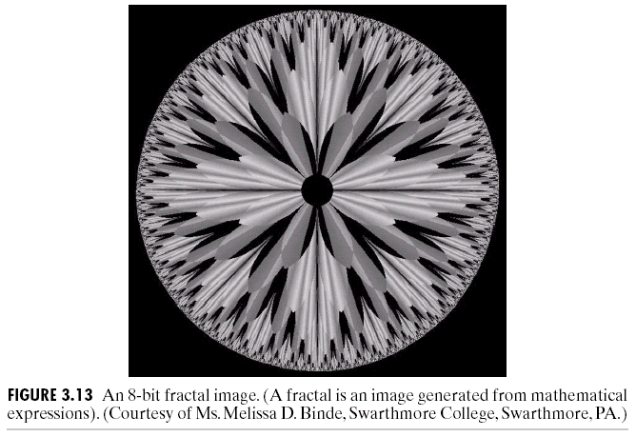
Chapter 3 Image Enhancement in the
Spatial Domain
3.2 某些基本灰度变换
3.2.4 分段线性变换函数

Slide 16
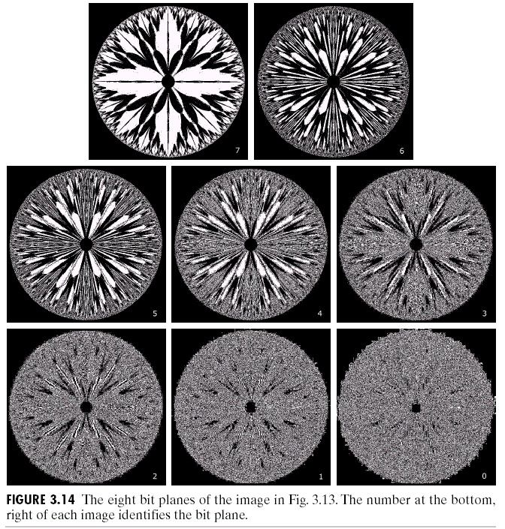
Chapter 3 Image Enhancement in the
Spatial Domain
3.2 某些基本灰度变换
3.2.4 分段线性
变换函数

Slide 17
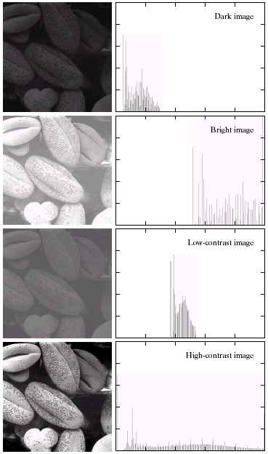



Chapter 3 Image Enhancement in the
Spatial Domain
3.3 直方图处理
概念：
直方图
归一化直方图
其应用十分广泛，如：图像增强技术，图像压缩及分割
直方图图像增强技术，参见图3.15：

Slide 18
3.3.1 直方图均衡化
设
应满足下列条件：
1）在 区间内T(r)为单值单调增加；
2）对于 ，有 。
条件1）使灰度级保持从黑到白的次序；条件2）保证映射变换后的像素灰度值在允许范围内

Slide 19
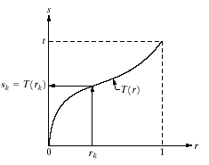
3.3.1 直方图均衡化
从s到r的反变换用下式表示
同样假设对于变量s也要满足条件1）和2）。

Slide 20
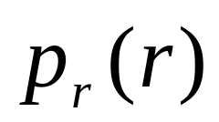
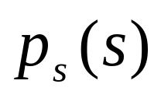
3.3.1 直方图均衡化
在一幅图像中，在[0，1]区间内的灰度级是随机变量，假定对每一个瞬间它们是连续变量，那么可以用概率密度函数 和 分别表示原始图像和变换图像的灰度级。

Slide 21
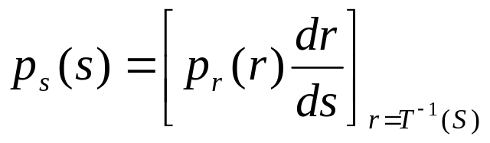
3.3.1 直方图均衡化
由概率论知道，如果 ，T(r)是已知的， 满足条件1），那么变换图像灰度级的概率密度函数可以由下式得到：
这说明：通过T(r)控制图像灰度级的概率函数，从而改善图像的外貌。
关键是 如何选择？

Slide 22


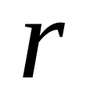
3.3.1 直方图均衡化
1． 连续直方图的均衡化
假定变换函数为
式中 是积分的假变量，可以看作是 的累积分布函数（CDF）。因为CDF是 的函数，并单调从0增加到1，所以满足条件1）、2）。

Slide 23
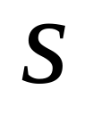
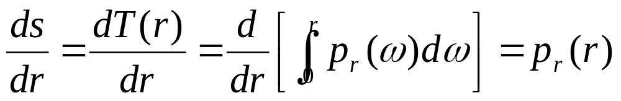
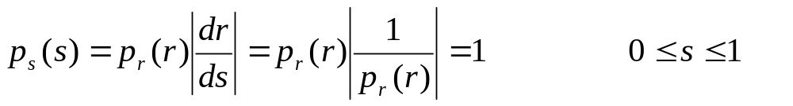
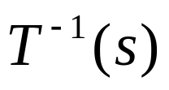
3.3.1 直方图均衡化
求上式 对 的导数得
说明：变换后的变量 的定义域内 是均匀密度，且这个结果与反变换函数无关。由于通常不易获得的解析式 ，所以这是很重要的。

Slide 24


3．离散直方图均衡化
设一幅图象的象素总数为n，分L个灰度级。

Slide 25
例：设图象有64*64=4096个象素，有8个灰度级，灰度分布如表所示。进行直方图均衡化。
r_{k}
r₀=0
r₁=1/7
r₂=2/7
r₃=3/7
r₄=4/7
r₅=5/7
r₆=6/7
r₇=1
n_{k}
790
1023
850
656
329
245
122
81
p(r_{k})
0.19
0.25
0.21
0.16
0.08
0.06
0.03
0.02

Slide 26
步骤：
r_{k}
r₀=0
r₁=1/7
r₂=2/7
r₃=3/7
r₄=4/7
r₅=5/7
r₆=6/7
r₇=1
n_{k}
790
1023
850
656
329
245
122
81
p(r_{k})
0.19
0.25
0.21
0.16
0.08
0.06
0.03
0.02

Slide 27
1. 由（2-2）式计算s_{k}。
r_{k}
r₀=0
r₁=1/7
r₂=2/7
r₃=3/7
r₄=4/7
r₅=5/7
r₆=6/7
r₇=1
n_{k}
790
1023
850
656
329
245
122
81
p(r_{k})
0.19
0.25
0.21
0.16
0.08
0.06
0.03
0.02
s_{k计算}
0.19
0.44
0.65
0.81
0.89
0.95
0.98
1.00

Slide 28
2. 把计算的s_{k}就近安排到8个灰度级中。
r_{k}
r₀=0
r₁=1/7
r₂=2/7
r₃=3/7
r₄=4/7
r₅=5/7
r₆=6/7
r₇=1
n_{k}
790
1023
850
656
329
245
122
81
p(r_{k})
0.19
0.25
0.21
0.16
0.08
0.06
0.03
0.02
s_{k计算}
0.19
0.44
0.65
0.81
0.89
0.95
0.98
1.00
s_{k舍入}
1/7
3/7
5/7
6/7
6/7
1
1
1

Slide 29
3. 重新命名sk，归并相同灰度级的象素数。
r_{k}
r₀=0
r₁=1/7
r₂=2/7
r₃=3/7
r₄=4/7
r₅=5/7
r₆=6/7
r₇=1
n_{k}
790
1023
850
656
329
245
122
81
p(r_{k})
0.19
0.25
0.21
0.16
0.08
0.06
0.03
0.02
s_{k计算}
0.19
0.44
0.65
0.81
0.89
0.95
0.98
1.00
s_{k舍入}
1/7
3/7
5/7
6/7
6/7
1
1
1
s_{k}
s₀
s₁
s₂
s₃
s₄
n_{sk}
790
1023
850
985
448
p(s_{k})
0.19
0.25
0.21
0.24
0.11

Slide 30
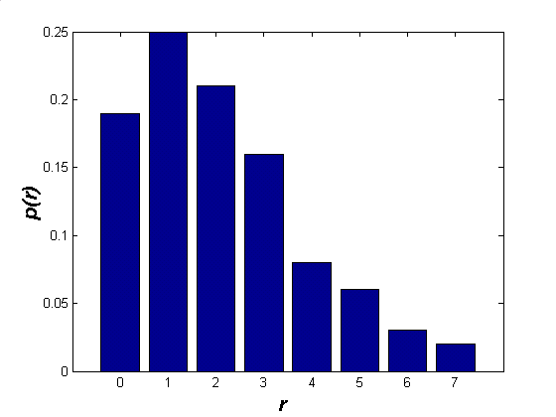
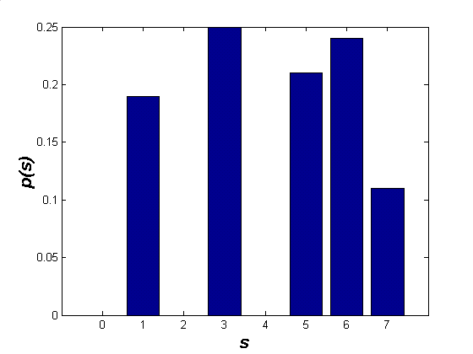
均衡化前后直方图比较
直方图均衡化

Slide 31




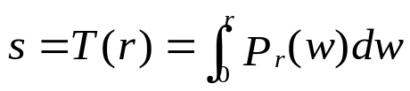





Chapter 3 Image Enhancement in the
Spatial Domain
3.3 直方图处理
3.3.2 直方图匹配
希望的形状：
令
输入 输出（希望的）
再有：
得到：
则z必须满足条件：
其中
得到
其实质是两边都变“平”。
具体实施步骤为：
（1）求T（r）
（2）求G（z）
（3）求
（4）代入

Slide 32



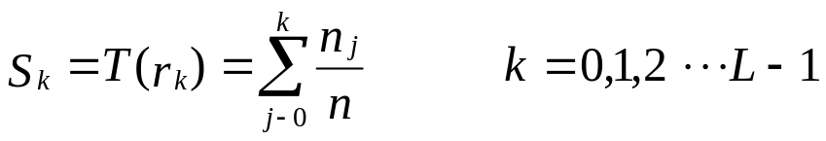
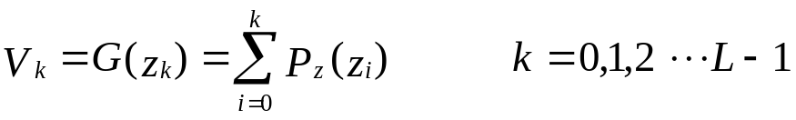




Chapter 3 Image Enhancement in the
Spatial Domain
3.3 直方图处理
3.3.2 直方图匹配
离散情况时，
实现
在实际中， 和
因为整数而不是
还有，处理的都必须是整数。
我们可以按照P78，图3.19来每行映射，
得到 及G(z)两值，可按下式每行送代
而 是满足正式的最小整数 。
图3.19给出了一个映射关系
具体的实施情况可参见P77
实际例子可参见例3.4

Slide 33
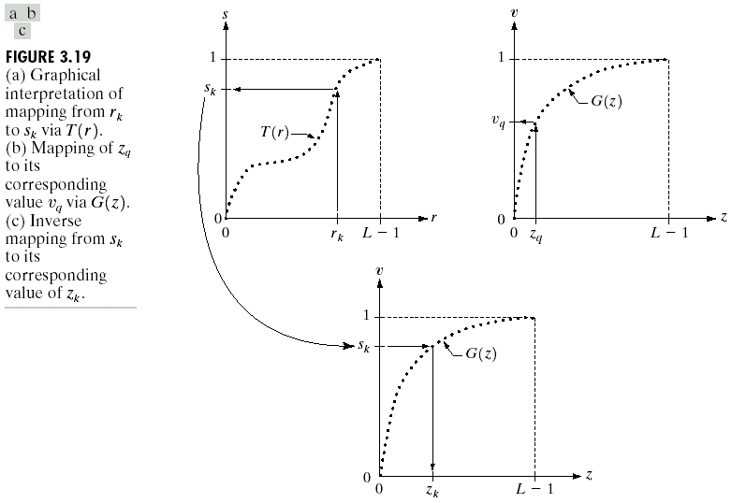
Chapter 3 Image Enhancement in the
Spatial Domain
3.3 直方图处理
3.3.2 直方图匹配

Slide 34
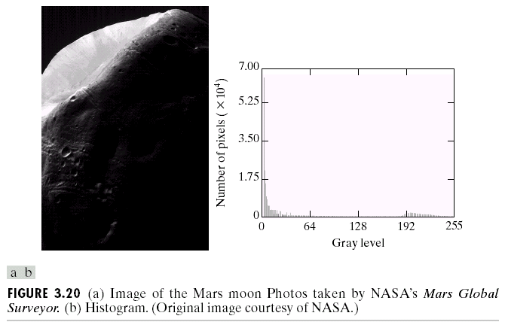
Chapter 3 Image Enhancement in the
Spatial Domain
3.3 直方图处理
3.3.2 直方图匹配

Slide 35
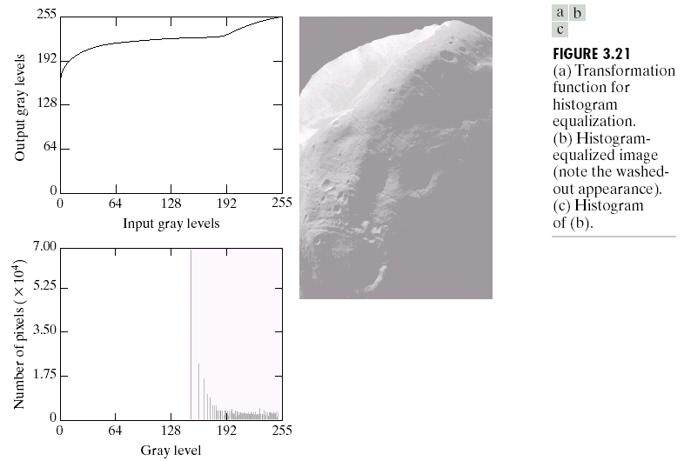
Chapter 3 Image Enhancement in the
Spatial Domain
3.3 直方图处理
3.3.2 直方图匹配

Slide 36
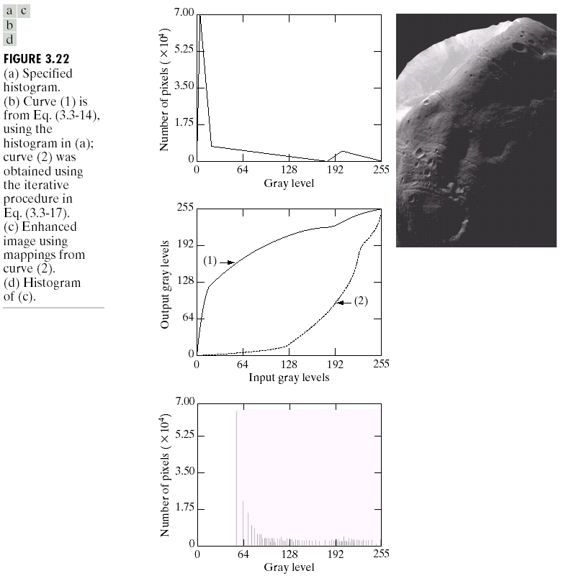
Chapter 3 Image Enhancement in the
Spatial Domain
3.3 直方图处理
3.3.2 直方图匹配

Slide 37
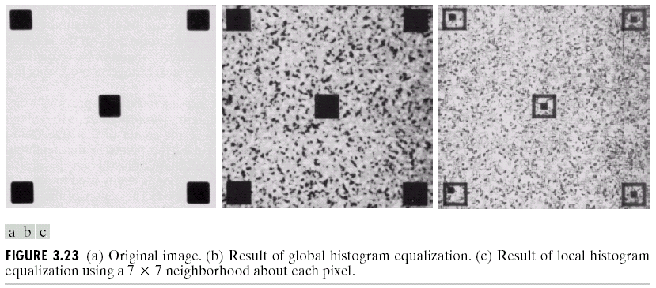
Chapter 3 Image Enhancement in the
Spatial Domain
3.3 直方图处理
3.3.3 局部增强
以上讲述的方法都是对整个图像进行处理，在实际中可以仅对图像的一部分进行增强处理，这时，可以一个像素的邻域内进行计算（如直方图平衡化）。
从当前像素移到下一像素，每次中映射邻域中心值。
具体例子见例3.5。

Slide 38
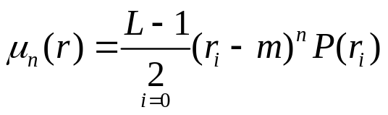

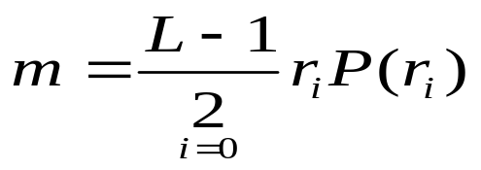
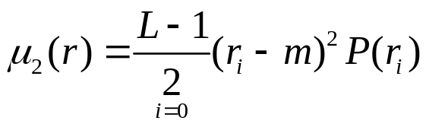

Chapter 3 Image Enhancement in the
Spatial Domain
3.3 直方图处理
3.3.4 在图像增强中使用直方图统计学
我们可以根据直方图计算一些关于图像的统计参数
r的n阶矩
r在 上的离散灰度
m为灰度均值
如二阶矩：
是r的方差

Slide 39

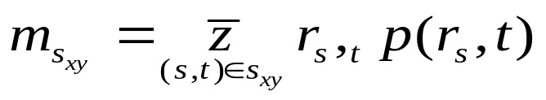


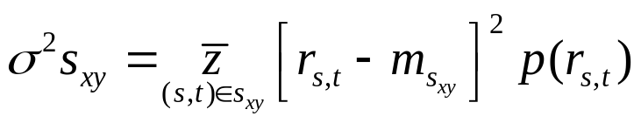
Chapter 3 Image Enhancement in the
Spatial Domain
3.3 直方图处理
3.3.4 在图像增强中使用直方图统计学
一般来讲，图像的平均值可以表示图像的平均强度，而方差（或标准差）表示平均对比度。
上述公式如果是在邻域 中计算，则有
p表邻域归一化直方图
是在邻域中坐标处 灰度
基于局部平均值和方差可以得到一些图像增强技术。

Slide 40
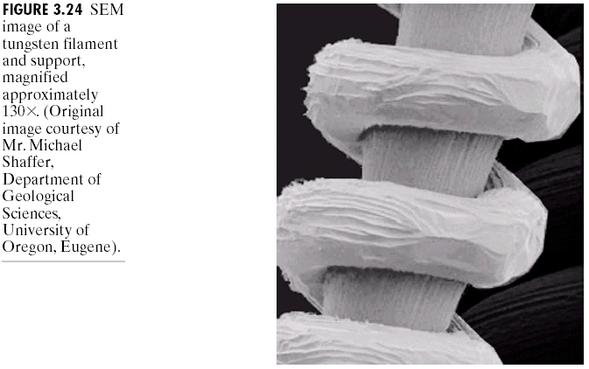
Chapter 3 Image Enhancement in the
Spatial Domain
3.3 直方图处理
3.3.4 在图像增强中使用直方图统计学
例3.6 钨丝在SEM（扫描电子显微镜）的图像
目的：只增强暗的，而亮的不动

Slide 41
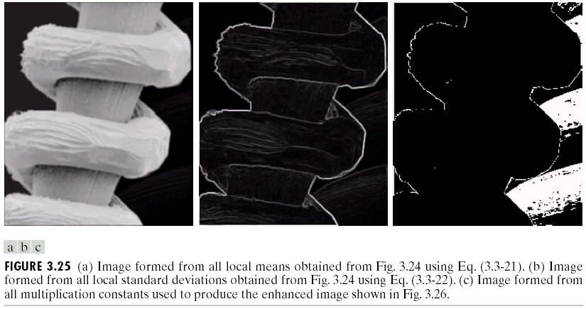
Chapter 3 Image Enhancement in the
Spatial Domain
3.3 直方图处理
3.3.4 在图像增强中使用直方图统计学
下面给出一个实例：

Slide 42
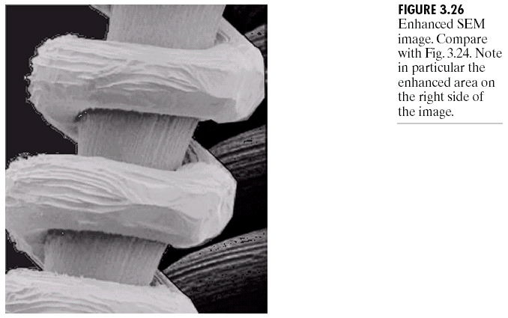
Chapter 3 Image Enhancement in the
Spatial Domain
3.3 直方图处理
3.3.4 在图像增强中使用直方图统计学
下面给出一个实例：

Slide 43
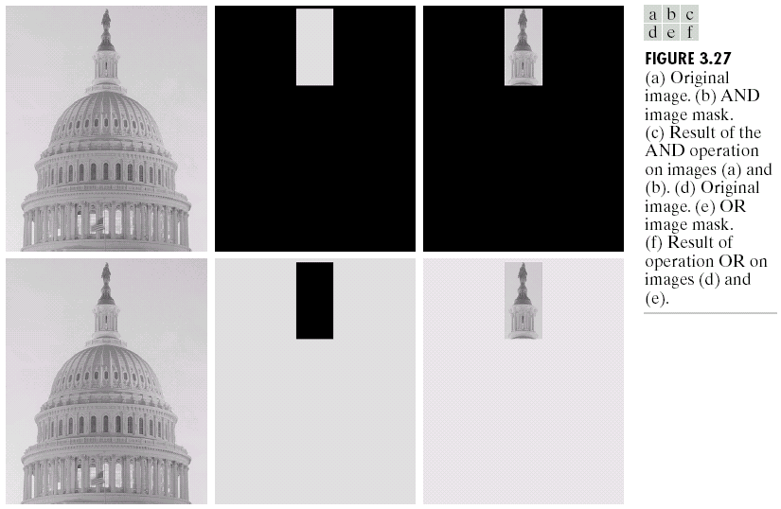

Chapter 3 Image Enhancement in the
Spatial Domain
3.4 用算术/逻辑操作增强
算术：
模板操作
逻辑：与、或、非
例子见左图

Slide 44
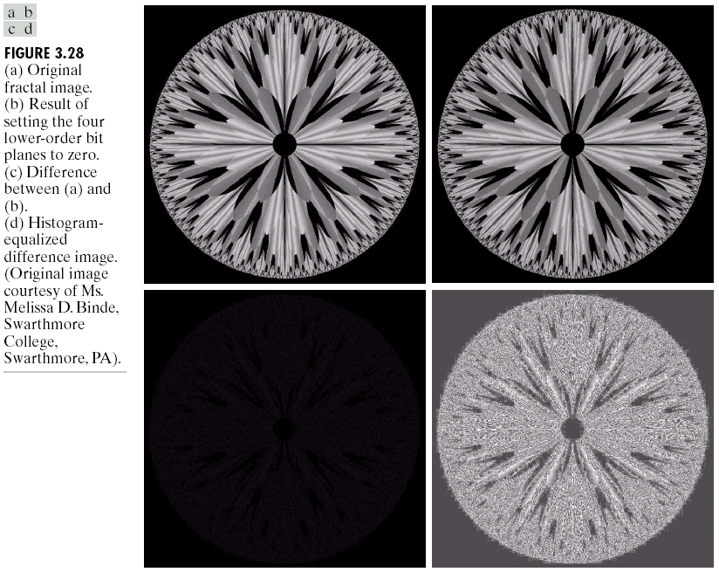

Chapter 3 Image Enhancement in the
Spatial Domain
3.4 用算术/逻辑操作增强
3.4.1 图像减法处理
观察两幅图象的差异，如高速公路汽车的行驶情况。参见右图：

Slide 45
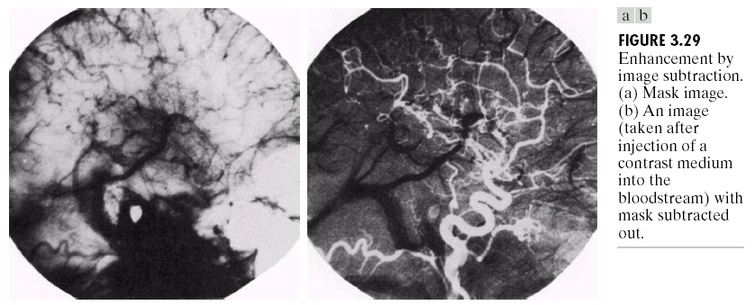
Chapter 3 Image Enhancement in the
Spatial Domain
3.4 用算术/逻辑操作增强
3.4.1 图像减法处理
例3.7 ：

Slide 46

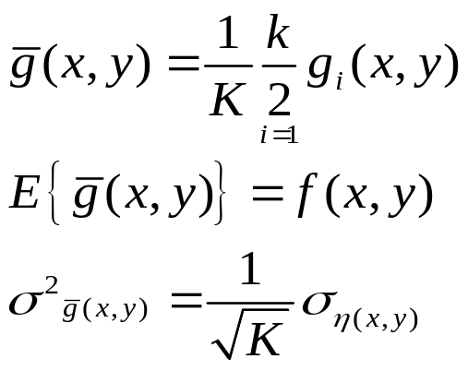
Chapter 3 Image Enhancement in the
Spatial Domain
3.4 用算术/逻辑操作增强
3.4.1 图像减法处理
原始 噪声
假设噪声不相关，且均值为0
K幅平均
实际中存在配准问题

Slide 47
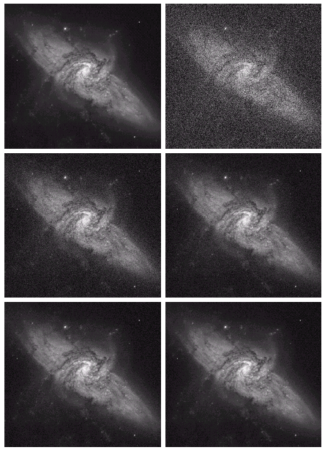
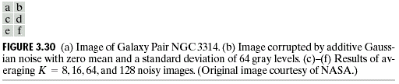
Chapter 3 Image Enhancement in the
Spatial Domain
3.4 用算术/逻辑操作增强
3.4.1 图像减法处理
例3.8 ：

Slide 48
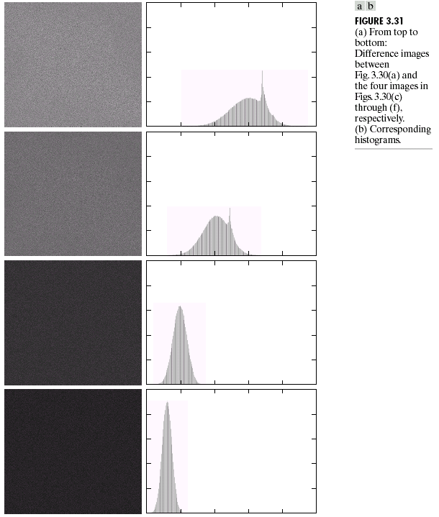
Chapter 3 Image Enhancement in the
Spatial Domain
3.4 用算术/逻辑操作增强
3.4.1 图像减法处理
注意：直方图均值，标准差的变化

Slide 49
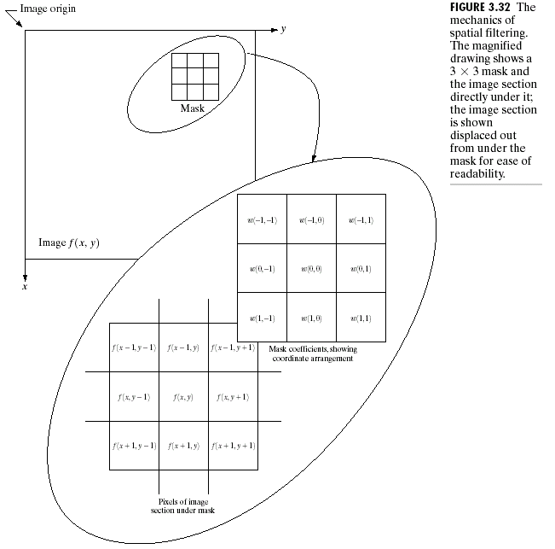
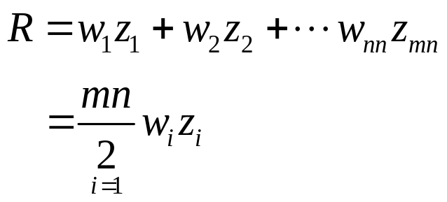
Chapter 3 Image Enhancement in the
Spatial Domain
3.5 空间滤波基础
滤波的机理 ：
响应：

Slide 50




Chapter 3 Image Enhancement in the
Spatial Domain
3.5 空间滤波基础
如 模板，任一点 的响应
注意事项：图像边框时，出现溢出，解决办法：①限制②补0，复制，循环

Slide 51
Chapter 3 Image Enhancement in the
Spatial Domain
3.6 平滑空间滤波器
用于模糊处理，减小噪声
例如：在提取大目标前，去除图像中一些琐碎的细节、桥界，“有所失才能有所得”。

Slide 52




Chapter 3 Image Enhancement in the
Spatial Domain
3.6 平滑空间滤波器
3.6.1 平滑线性滤波器
求包含在模板内像素平均值，也叫均值滤波器（低通）
如：9点平滑
还有加权均值滤波器
模板示意图：

Slide 53


Chapter 3 Image Enhancement in the
Spatial Domain
3.6 平滑空间滤波器
3.6.1 平滑线性滤波器
例3.9

Slide 54

Chapter 3 Image Enhancement in the
Spatial Domain
3.6 平滑空间滤波器
3.6.1 平滑线性滤波器
例3.9

Slide 55

Chapter 3 Image Enhancement in the
Spatial Domain
3.6 平滑空间滤波器
3.6.2 统计排序滤波器
一种非线性空间滤波器，其响应是基于图像滤波器所包围区域中像素（灰度）的排序。
常见的如中值滤波器，该滤波器对脉冲噪声特有效。

Slide 56
Chapter 3 Image Enhancement in the
Spatial Domain
3.7 锐化空间滤波
锐化的目的是突出图像中细节或被模糊的细节，锐化可用微分来完成，而微分算术的响应强度与图像在该点的突变程度有关。

Slide 57



Chapter 3 Image Enhancement in the
Spatial Domain
3.7 锐化空间滤波
3.7.1 基础
对微分的定义可以有各种表述，这里必须保证如下几点
（1）在平坦段为0
（2）在灰度阶梯或斜坡的起始点处为非0（ ）
（3）沿着斜坡面微分值非0（ ）
二阶微分也类似：
（1）平坦区为0
（2）在灰度阶梯或斜坡的起始点及中止点处为非0（ ）
（3）沿常数斜率的斜坡面的微分0（=0）
对于一元函数表达一阶微分：
二阶微分：

Slide 58

Chapter 3 Image Enhancement in the
Spatial Domain
3.7 锐化空间滤波
3.7.1 基础
图3.38是关于一阶微分和二阶微分计算的一个实例。

Slide 59
Chapter 3 Image Enhancement in the
Spatial Domain
3.7 锐化空间滤波
3.7.1 基础
结论：
（1）一阶微分产生的边缘宽（如：沿斜坡很长一段非0）；
（2）二阶微分对细节反应强烈如细线、孤立点（斜坡起止点为非0）；
（3）一阶微分对灰度阶跃反应强烈；
（4）二阶微分对灰度阶梯变化产生双响应，在大多数应用中，对图像增强来说，二阶微分化一阶微分好一些。

Slide 60



Chapter 3 Image Enhancement in the
Spatial Domain
3.7 锐化空间滤波
3.7.2 基于二阶微分的图像增强一拉普拉斯算子
这里主要观注的是各向同性滤波器（旋转不变的）
处理方法：
拉普拉斯算子：
由前边：
在x方向上：
在y方向上：
则有：

Slide 61

Chapter 3 Image Enhancement in the
Spatial Domain
3.7 锐化空间滤波
3.7.2 基于二阶微分的图像增强一拉普拉斯算术
图像相减时，可能出现负值，如何来解决？
例如：0～255
差图像要进行标定：
①每一像素+255
然后除以2
优点，简单，快速
缺点：无法保证覆盖
0～255全范围
②先提取最小值
取反后加在差图像中
然后用乘每一像素
可保证结果
具体执行的模板右图图
中心正
中心负

Slide 62

Chapter 3 Image Enhancement in the
Spatial Domain
3.7 锐化空间滤波
3.7.2 基于二阶微分的图像增强一拉普拉斯算子
拉普拉斯算子是强调灰度突变而降低灰度慢变化的区域。
具体办法是：把原图像拉普拉斯图像叠加在一起，这样既能保护拉氏锐化效果，同时又能复原背景信息。
拉氏模板中心轴为负
拉氏模板中心轴为正
具体实例如下页图所示：

Slide 63

Chapter 3 Image Enhancement in the
Spatial Domain
3.7 锐化空间滤波
3.7.2 基于二阶微分
的图像增强一
拉普拉斯算术
实例

Slide 64

Chapter 3 Image Enhancement in the
Spatial Domain
3.7 锐化空间滤波
3.7.2 基于二阶微分
的图像增强一
拉普拉斯算子
简化：
上边的过程实际中可用一步来完成而把会成，即把合成与拉氏计算会起来。
最终模板 如右图所示：

Slide 65




Chapter 3 Image Enhancement in the
Spatial Domain
3.7 锐化空间滤波
3.7.2 基于二阶微分的图像增强一拉普拉斯算子
反锐化模板与高提滤的处理
在出版业中，图像锐化处理是将图像的模糊形式从原图像中减去，该过程叫反锐化换模（模板）
锐化图像 原 模糊形式
反锐化掩模进一步普遍形式为主提升滤波
其中， ，亦
结合前边的式子得：

Slide 66


Chapter 3 Image Enhancement in the
Spatial Domain
3.7 锐化空间滤波
3.7.2 基于二阶微分的图像增强一拉普拉斯算子
使用拉氏算子时
具体模板见下图

Slide 67

Chapter 3 Image Enhancement in the
Spatial Domain
3.7 锐化空间滤波
3.7.2 基于二阶微分的图像增强一拉普拉斯算子
具体实例：

Slide 68



Chapter 3 Image Enhancement in the
Spatial Domain
3.7 锐化空间滤波
3.7.3 基于一阶微分的图像增强一梯度法
在图像中一阶微分用梯度法来实现，梯度用一个二维列向量来定义
模值：
实际中往往用梯度模值代替梯度
为减少计算量，用下式算近似：
运算简单，但是各向同性就不存在了
（只对90º才保持）

Slide 69

Chapter 3 Image Enhancement in the
Spatial Domain
3.7 锐化空间滤波
3.7.3 基于一阶微分的图像增强一梯度法
右图给出了Roberts算子
和Sobel算子：

Slide 70

Chapter 3 Image Enhancement in the
Spatial Domain
3.7 锐化空间滤波
3.7.3 基于一阶微分的图像增强一梯度法
例子 如下图所示：

Slide 71


Chapter 3 Image Enhancement in the
Spatial Domain
3.8 混合空间法
把各种互补的图像增强技术结合起来，实践复杂的增强任务
举例：骨骼图像处理：

Slide 72


Chapter 3 Image Enhancement in the
Spatial Domain
3.8 混合空间法
把各种互补的图像增强技术结合起来，实践复杂的增强任务
举例：骨骼图像
处理：

Slide 73
Chapter 3 Image Enhancement in the
Spatial Domain
3.8 混合空间法
目的：突出骨骼的更多细节
策略：先用拉氏算子突出图像中的小细节，然后用梯度法突出其边缘，平滑过的梯度图像用于屏蔽拉氏图像，最后用灰度变换扩展灰度动态范围。

Slide 74
Chapter 3 Image Enhancement in the
Spatial Domain
本章小结
如何增强图像：
（1）灰度变换
（2）直方图
（3）算术/逻辑
（4）空间滤波 平滑
锐化
混合

